Slide 1
Федеральное государственное автономное образовательное учреждение высшего образования «Мурманский арктический университет»
Индикаторы свежести продуктов
«PriVe»
г. Мурманск
2023 год

Slide 2
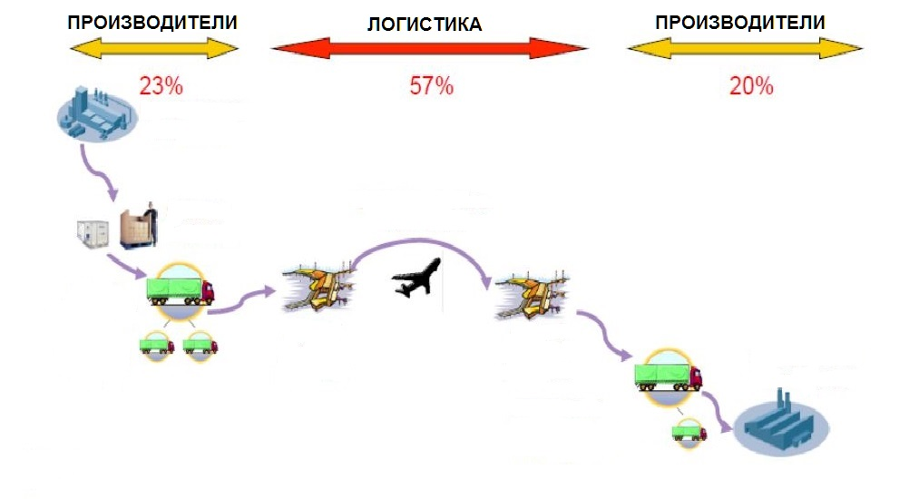
Проблема
- Закупка не свежих не качественных продуктов.
Вероятность продажи продуктов с истекшим сроком

Slide 3

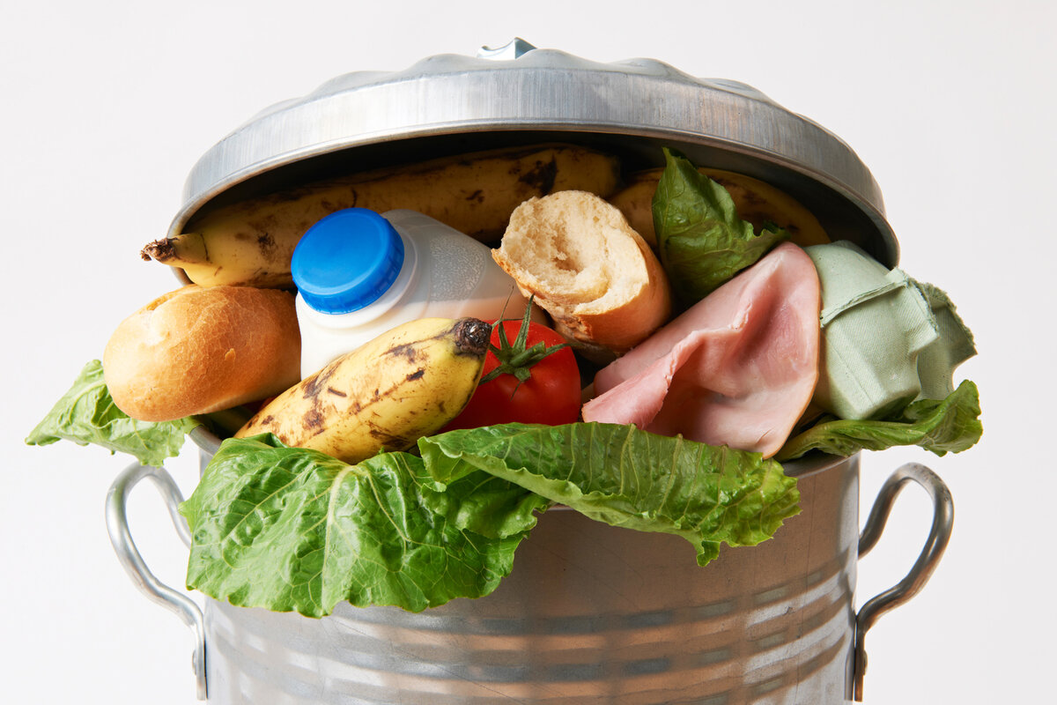
Интересный факт!
Ежегодно, по данным ВОЗ, около 600 тысяч человек страдают от пищевых отравлений и более 400 тысяч умирают после употребления несвежих продуктов!

Slide 4
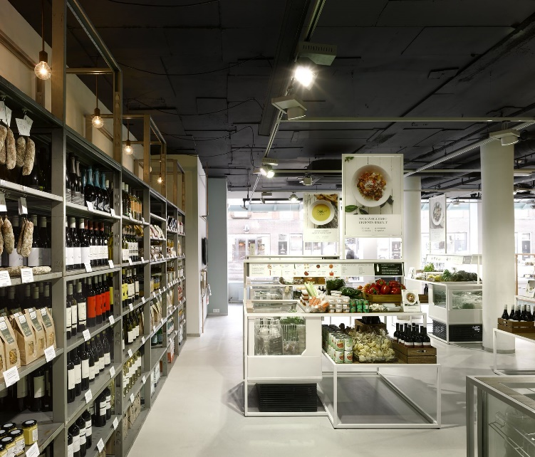
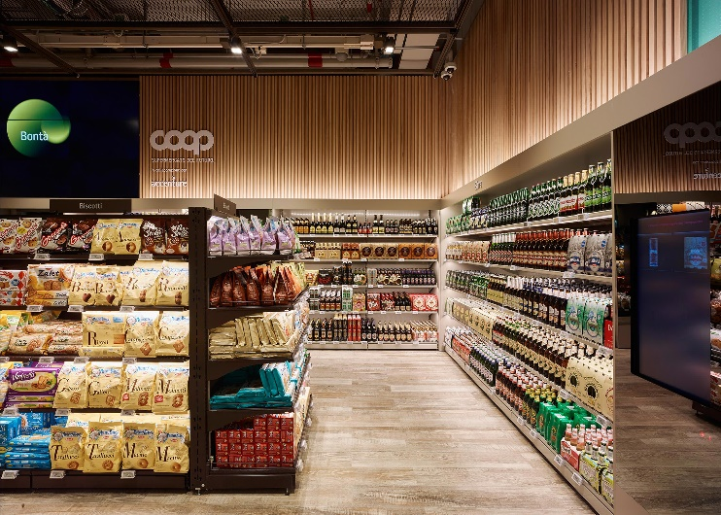


Целевая аудитория
B2B (business-to-business)

Slide 5
Решение
Выявление продукции с нарушенным условием хранения
Решение проблемы
Определения свежести продукции

Slide 6
технология
Продукт 1
1) в упаковку с продуктом помещается индикатор_1 с экологически безопасной добавкой
2) в процессе хранения продукта пользователь в любой момент может достать и проверить показания индикатора_1, тем самым контролируя свежесть продукта, если цвет индикатора_1 будет отличатся от нормы значит продукт может стать потенциально не пригодным для дальнейшего использования.
Цвет индикатора_1 изменяется при взаимодействии его с газами, которые выделяются при потере свежести продукта
Продукт 2
3) на упаковку с продуктом помещается индикатор_2 с стикером с термохромной поверхнотью
4) в процессе хранения продукта пользователь в любой момент может достать и проверить показания индикатора_2, тем самым контролируя свежесть продукта, если показания индикатора_2 отличают от установленного предела условия считаются нарушенными

Slide 7
ценность
Мы, компания PriVe
Помогаем клиентам из ресторанного бизнеса
В ситуации когда нужно определить качество и свежесть продукции
Решать проблему связаную с определением свежести продукции
С помощью нашей технологии
И получать ценность сокращение потерь из-за порчи продуктов
i
P
V

Slide 8
Бизнес модель
Доходы:
- Продажа продуктов для использования в магазинах и рестораны для контроля свежести товаров
Расходы:
- Фонд оплаты труда (ФОТ)
- Закупка товаров
- Налог на продажу (ННП)
- Аренда помещения
- Коммунальные услуги
- Реклама
- Лэндинг
- Поддержка сайта
- Логистические затраты

Slide 9


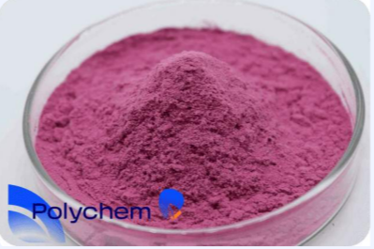
Текущие результаты
Проведено проблемное интервью с компанией ООО «А-Консалт»
Разработана концепция технология
Подобраны компоненты для создания индикатора «Prive»

Slide 10
Планы развития
Тест разных условий хранения
Доработки, переработки
Февраль
2024
Апрель
2024
Июль 2024
Октябрь
2024
Декабрь
2024
Измерения различных показателей
Проведение пилота в ресторане
Готовый продукт

Slide 11
Спасибо за внимание
Контакты:
Басалаев Иван Александрович
Лидер проекта
E-mail: Vvan2705@yandex.ru
ТГ: @CHIXFIR

